Slide 1
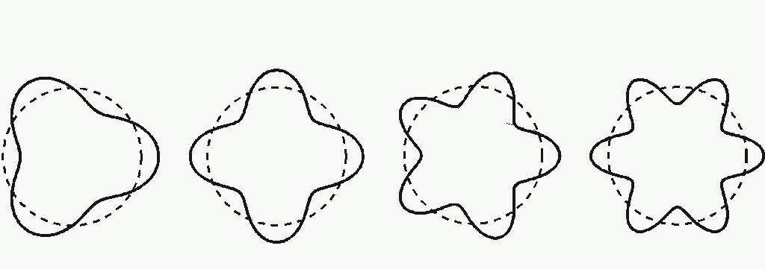
De Broglie atoom

Slide 2
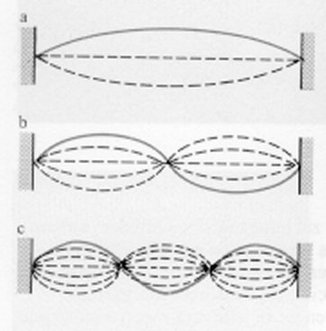
Deeltje in een doos

Slide 3
Waar is de waarschijnlijkheid het grootst om het deeltje aan te treffen?

Slide 4
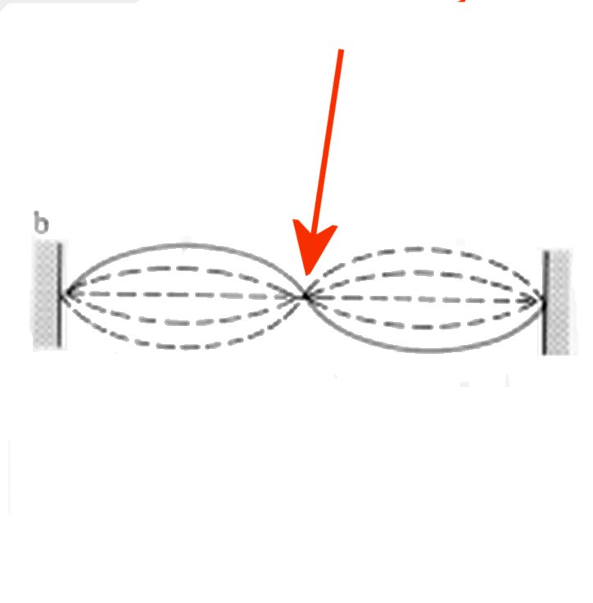
Daar is de waarschijnlijkheid het grootst om het deeltje aan te treffen! ?#@!**## want....

Slide 5
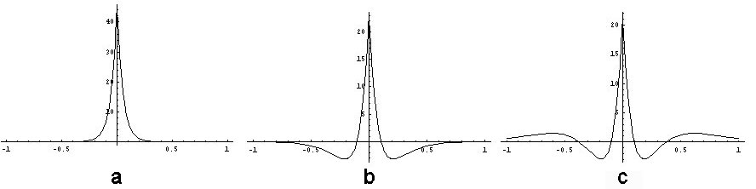
Niet roterende toestanden!

Slide 6
E_{k en} E_{e}
p = h/λ
E_{k} = p² / 2m = h²/(2mλ²) → r ⁻²
E_{e} → -r ⁻¹
➔ Er zal wel ergens een minimum zitten

Slide 7
Geen rotatie,
maar gewoon p = h/λ

Slide 8
